Slide 1



Thème : Programmation - Python
Nom Projet : Le carnet de notes

Slide 2

La Charte de la Classe
Je respecte mes Coachs et je respecte mes ami(e)s
J’écoute attentivement quand le coach parle
Je ne bouge pas dans la salle
Je lève le doigt pour prendre la parole
Je partage le travail avec mon coéquipier
Je respecte le matériel
Je range mon kit correctement 5min avant la fin de la séance

Slide 3
Sommaire :
1
Rappels
2
Les listes
3
Les listes (2)
4
Les listes (3)
5
Reprise de l'enquête
6
Le code

Slide 4

1-
Rappels
La fonction range(n) permet de créer une énumération de n nombres.
Exemple : range(6) => 0, 1, 2, 3, 4, 5
Cette fonction accepte plusieurs arguments optionnels :
Si 2 arguments alors ils définissent l'intervalle
Exemple : range(2,6) => 2, 3, 4, 5
Le 3ème argument définit le pas
Exemple : range(2,6,2) => 2,4
Remarques :
En python le 1er indice est 0 !
L'argument stop est le seul obligatoire ici

Slide 5
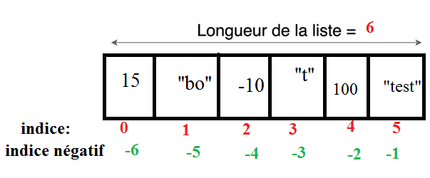
2-
Les listes
Ce sont des objets pythons qui stockent des valeurs de tous types !
Une liste contient ses valeurs entre crochets [] séparés par une virgule
On accède aux éléments de la liste via son indice.

Slide 6
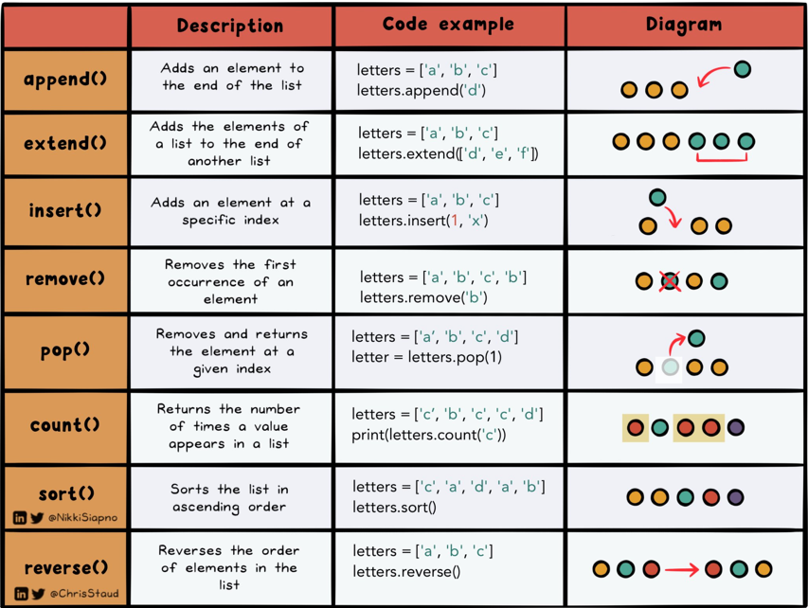
3-
Les listes (2)

Slide 7
4-
Les liste (3)
Rappel : pour afficher un résultat dans la console : print()
Exercice : créer une liste, y ajouter les valeurs des jours de la semaine
Exercice : afficher le 5ème jour uniquement
Exercice : Supprimer le week end

Slide 8





5-
Reprise de l'enquête
La séance dernière nous avons
découvert des coordonnées gps.
Voyons voir où cela nous mène.
Pour ne pas perdre le fil, ne manquez pas les séances !

Slide 9
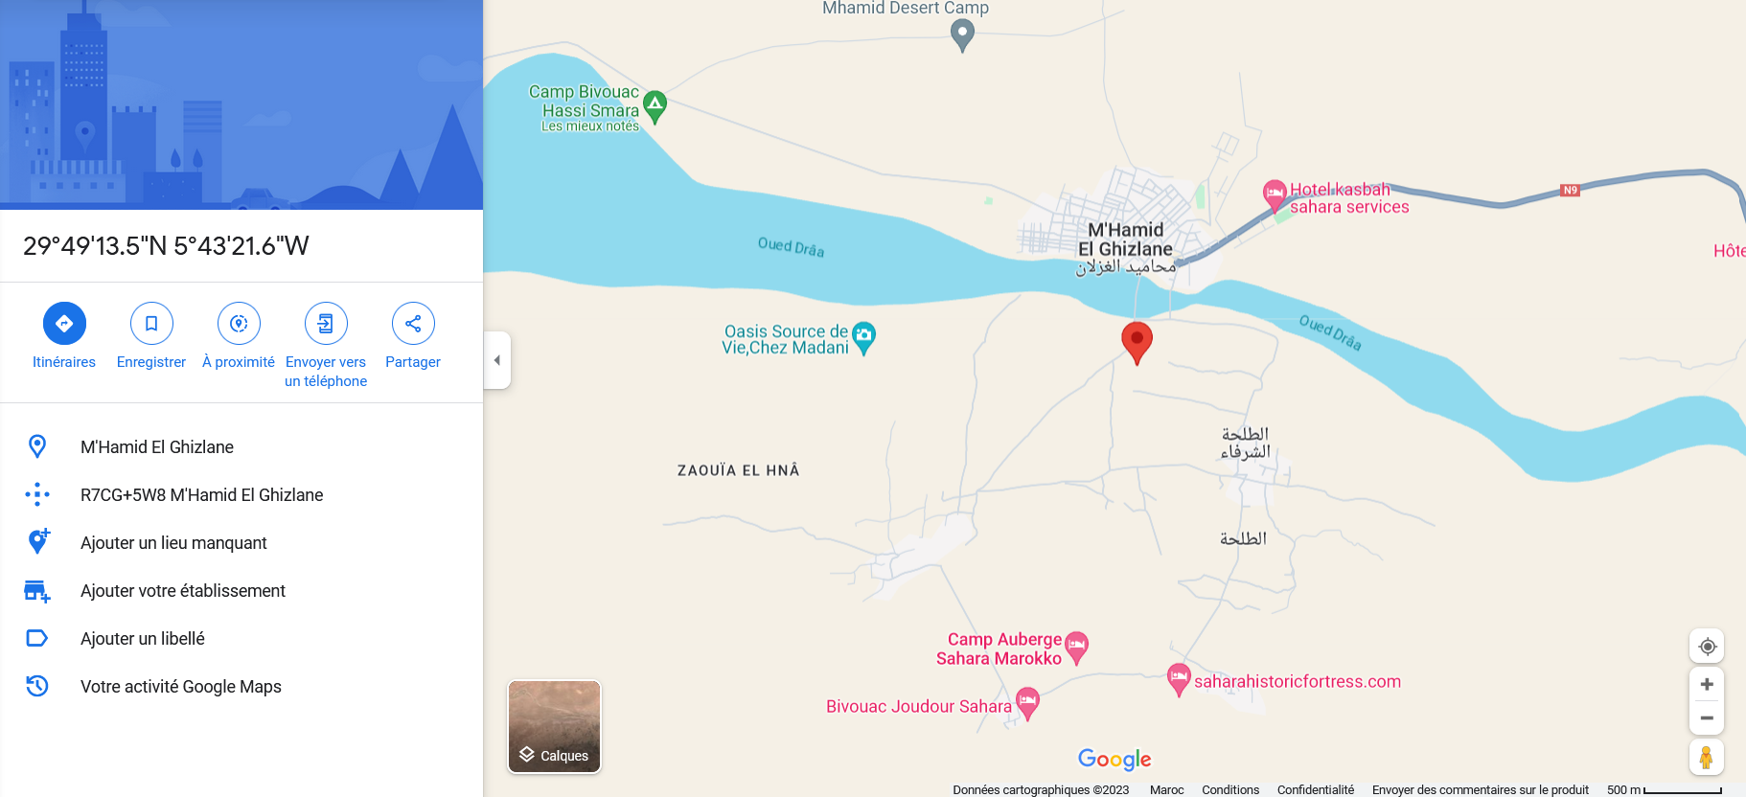
6-
Le code
Récupérer le code sur ce dépôt github
Le copier et l'exécuter
Résoudre l'énigme

Slide 10
Merci pour votre attention

